Slide 1
8.1
Terapia Metacognitiva
MODULO 8:
MEMORIA ED ECCESSO DI FIDUCIA

Slide 2
Memoria
La nostra capacità di memorizzare le informazioni è limitata.
Esempio: Circa il 40% dei dettagli di una storia che abbiamo sentito mezz’ora fa non posso essere attivamente ricordati.
Vantaggio: ??? Unser Gehirn wird nicht mit Nebensächlichkeiten überstrapaziert, aber…
Svantaggio: ??? viele wichtige Erinnerungen gehen ebenfalls verloren (Termine, Urlaubserinnerungen, Schulwissen...).
Memoria ed eccesso di fiducia 8.2

Slide 3
Memoria
La nostra capacità di memorizzare le informazioni è limitata.
Esempio: Circa il 40% dei dettagli di una storia che abbiamo sentito mezz’ora fa non posso essere attivamente ricordati.
Vantaggio: Il nostro cervello non è sovraccaricato di informazioni superflue, ma…
Svantaggio: ... Molti ricordi importanti vengono persi (appuntamenti, ricordi delle vacanze, informazioni acquisite a scuola...).
Memoria ed eccesso di fiducia 8.3

Slide 4
Le persone affette da psicosi sono generalmente smemorate?
???
Memoria ed eccesso di fiducia 8.4

Slide 5
Le persone affette da psicosi sono generalmente smemorate?
Sì e no!
Gli studi dimostrano che molte persone affette da psicosi non superano così bene i test di memoria e di attenzione come le persone non affette da psicosi. Tuttavia, i punti seguenti devono essere presi in considerazione:
Questi risultati si basano su dati medi che non sono necessariamente vere per ogni singolo caso. Ci sono anche molte persone affette da psicosi che non mostrano deficit.
I deficit scoperti sono di gran lunga inferiori rispetto a quelli riscontrati nelle persone affette da demenza (ad es. il morbo di Alzheimer).
I deficit – se ce ne sono – possono migliorare. Ruminazione, distrazioni interiori dovute al sentire le voci o una mancanza di motivazione possono intensificare questi problemi o causarli. Esistono delle tecniche specifiche (che verranno presentate in seguito) che possono compensare questi problemi.
Memoria ed eccesso di fiducia 8.5

Slide 6
Esercizio 1
Vedrai un’immagine.
Poi, ti sarà chiesto di ricordare cosa hai visto nell’immagine.
Indica anche quanto sei sicuro delle tue osservazioni.
Cerca di ricordare tutti i dettagli correttamente!
Memoria ed eccesso di fiducia 8.6

Slide 7
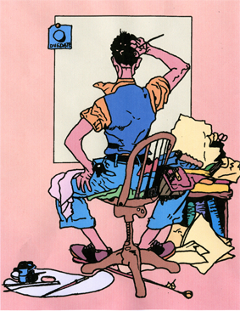
(by L. Müller)
Memoria ed eccesso di fiducia 8.7
Notes:
7

Slide 8
L’artista
Cosa hai visto? Quanto ne sei sicuro?
lattina
sedia
pennello
un cavaletto
gilet
scarpe
tavolozza con colori
carta
Memoria ed eccesso di fiducia 8.8
Notes:
8

Slide 9
L’artista
lattina
sedia
pennello
un cavaletto
gilet
scarpe
tavolozza con colori
carta
= non presenti
(by L. Müller)
Memoria ed eccesso di fiducia 8.9
Notes:
9

Slide 10
Perché lo facciamo?
Molte persone (ma non tutte) affette da psicosi hanno deficit di memoria, che a volte si intensificano a causa delle ruminazioni o delle distrazioni (sentire le voci).
Gli studi dimostrano che molte persone (ma non tutte!) affette da psicosi hanno più fiducia nei loro falsi ricordi rispetto alle persone non affette da psicosi.
Allo stesso tempo, la fiducia nei veri ricordi (es. eventi che sono veramente accaduti) diminuisce nella psicosi.
Conclusione: Viene toccata la capacità a differenziare i veri dai falsi ricordi! Ciò porta a giudizi errati! Quando un ricordo non è assolutamento certo, dovrebbe essere considerata la possibilità che sia sbagliato. Per esserne sicuri, si può chiedere conferma ad altre persone.
Memoria ed eccesso di fiducia 8.10
Notes:
10

Slide 11

Errori di memoria ed eccessiva sicurezza nei propri giudizi promuovono interpretazioni errate durante la psicosi – esempi
Evento | Falso ricordo | Situazione reale
Ti trovi al supermercato, sei alla cassa e vuoi pagare la spesa ma il portafoglio è vuoto. | Ricordi di aver preso i soldi dallo sportello bancomat. Subito dopo, accusi la tua coinquilina di aver rubato i soldi. | Avevi solo l’intenzione di andare allo sportello bancomat ma poi te ne sei dimenticato e non ci sei andato.
Incontrare vecchi amici | Secondo quanto si dice, sei stato insultato dagli altri perché sei rimasto senza lavoro. | Altre persone hanno sentito che sei disoccupato mentre ne parlavi con un amico. Ci fu per un po’ un silenzio imbarazzante ma nessuno ha reagito con scherno.
→ foglio di lavoro 8.1
Memoria ed eccesso di fiducia 8.11
Notes:
11

Slide 12
Esercizio 2
Vedrai un’immagine complessa.
Poi, ti sarà chiesto di ricordare cosa hai visto nell’immagine.
Indica anche quanto sei sicuro delle tue osservazioni.
Cerca di ricordare tutti i dettagli correttamente!
Memoria ed eccesso di fiducia 8.12
Notes:
12

Slide 13
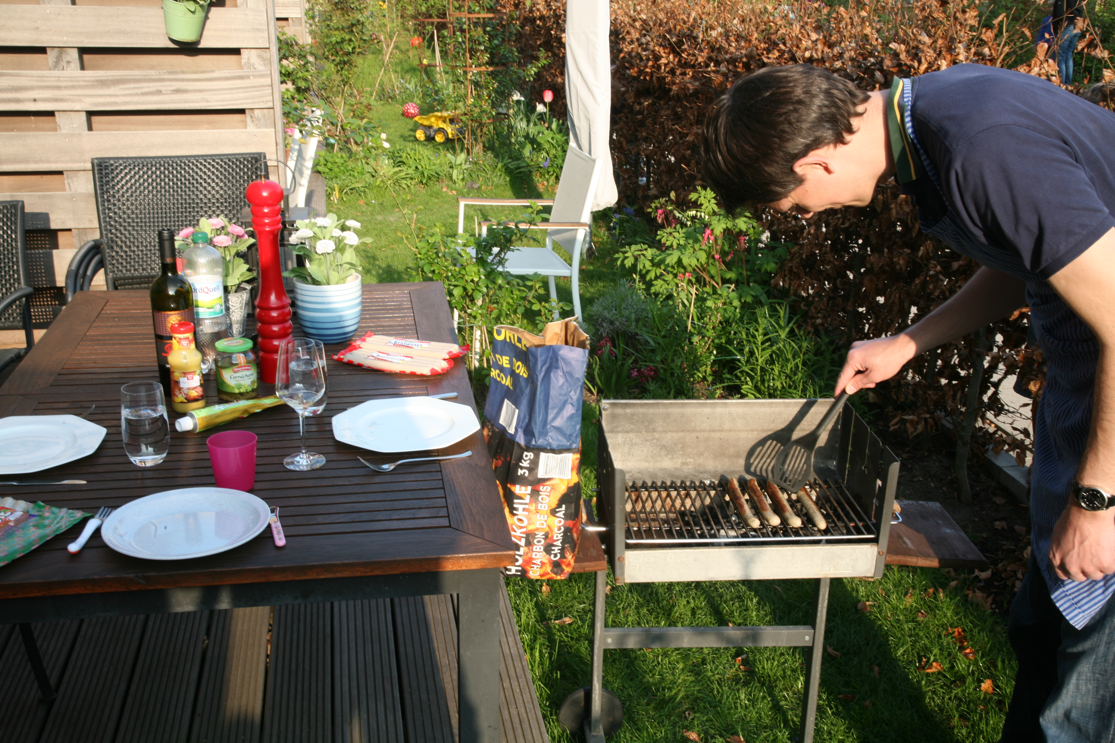
11
(© Heike Platow)
Memoria ed eccesso di fiducia 8.13
Notes:
13

Slide 14
Brainstorming
Cosa vedi generalmente durante una grigliata?
…
…
…
…
Memoria ed eccesso di fiducia 8.14
Notes:
14

Slide 15
La grigliata
Cosa hai visto ? Quanto ne sei sicuro?
salsicce
ketchup
carbone
sedie a sdraio
senape
pinze da barbecue
bicchieri
Memoria ed eccesso di fiducia 8.15
Notes:
15

Slide 16
La grigliata
salsicce
ketchup
carbone
sedie a sdraio
senape
pinze da barbecue
bicchieri
= non presenti
(© Heike Platow)
Memoria ed eccesso di fiducia 8.16
Notes:
16

Slide 17
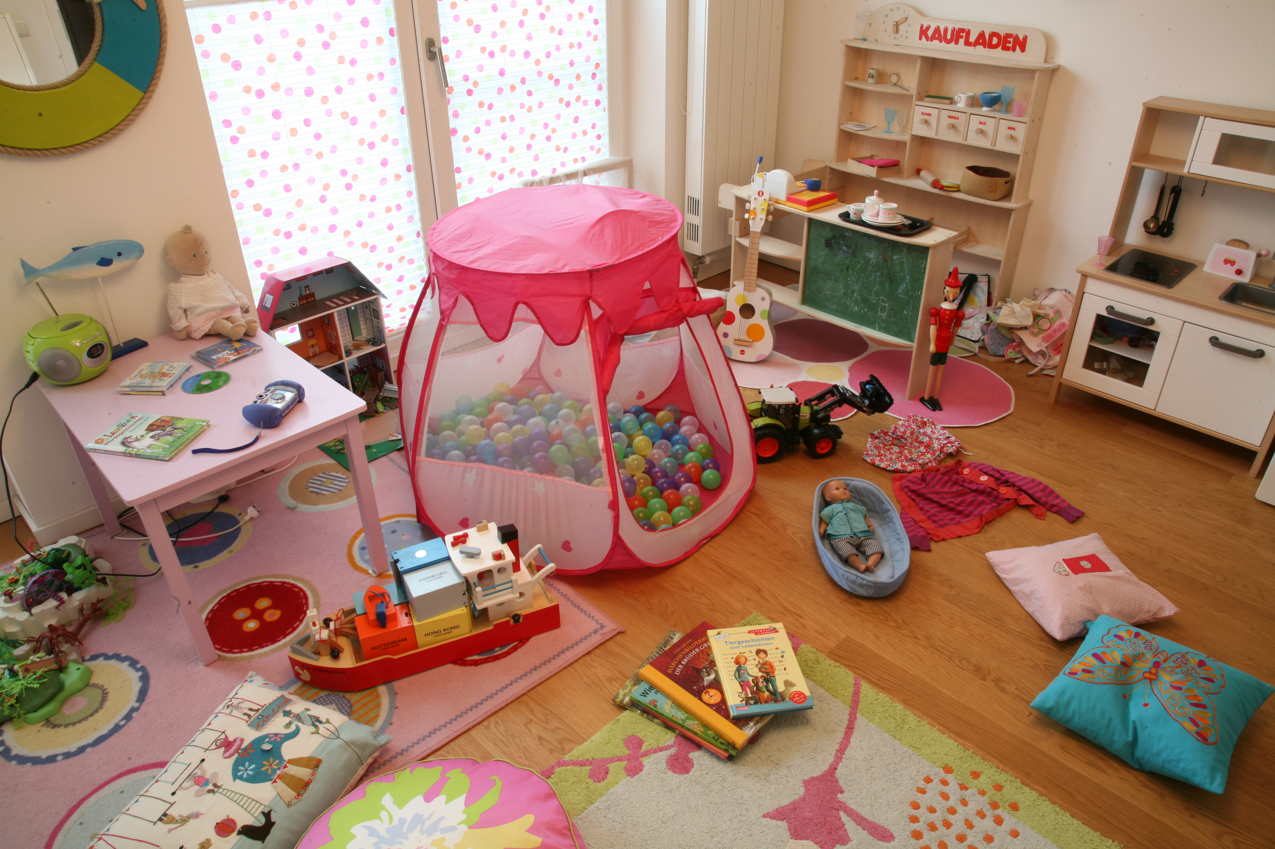
11
(© Heike Platow)
Memoria ed eccesso di fiducia 8.17
Notes:
17

Slide 18
Brainstorming
Cosa vedi generalmente nella stanza dei bambini?
…
…
…
…
Memoria ed eccesso di fiducia 8.18
Notes:
18

Slide 19
La camera dei bambini
Cosa hai visto nell’immagine? Quanto ne sei sicuro?
cucina
bambole
animali di peluche
sedie per bambini
libri
casa delle bambole
scavatrice
Memoria ed eccesso di fiducia 8.19
Notes:
19

Slide 20
La camera dei bambini
cucina
bambole
animali di peluche
sedie per bambini
libri
casa delle bambole
scavatrice
= non presenti
(© Heike Platow)
Memoria ed eccesso di fiducia 8.20
Notes:
20

Slide 21
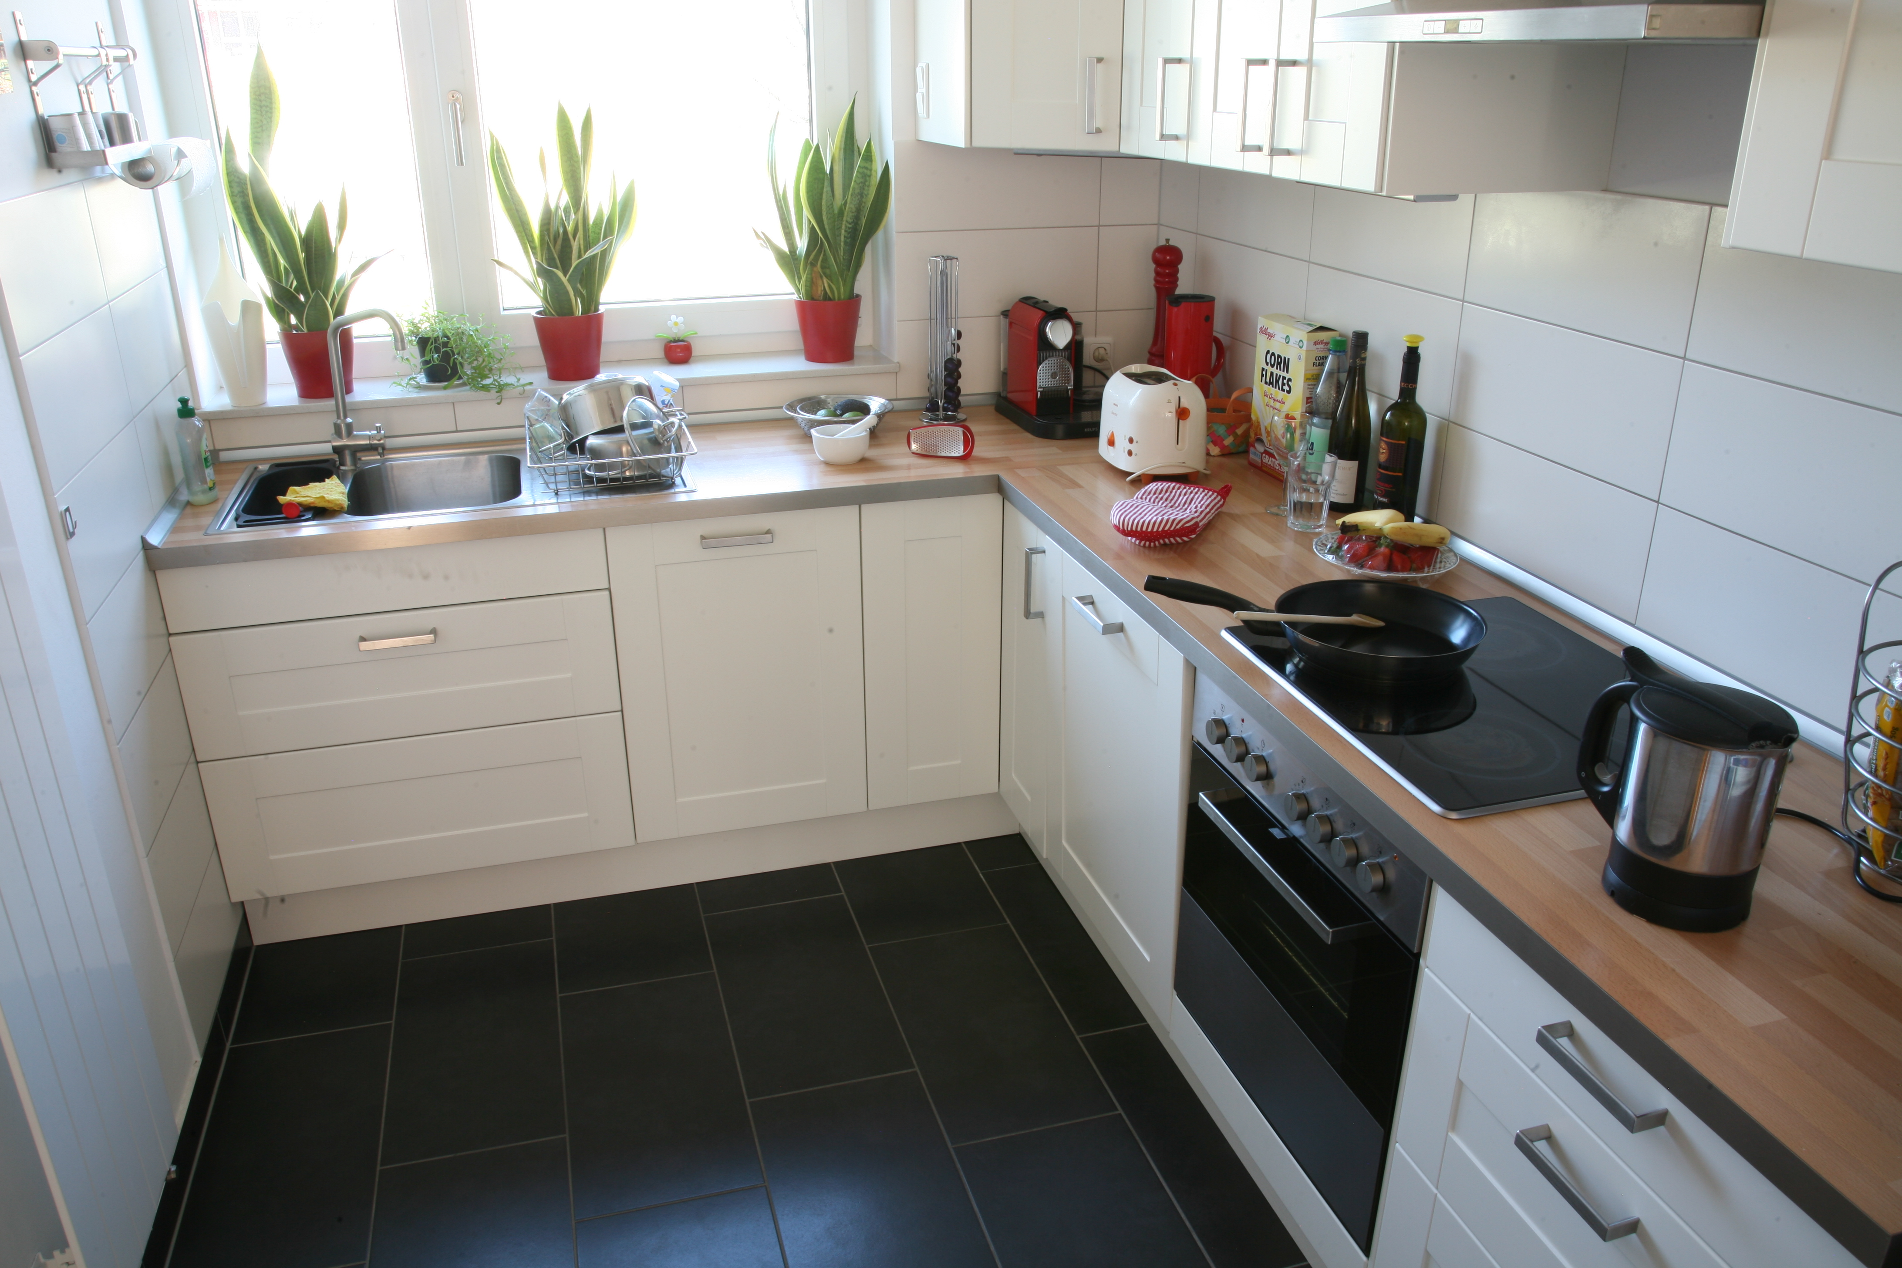
11
(© Heike Platow)
Memoria ed eccesso di fiducia 8.21
Notes:
21

Slide 22
Brainstorming
Cosa vedi generalmente in una cucina?
…
…
…
…
Memoria ed eccesso di fiducia 8.22
Notes:
22

Slide 23
La cucina
Cosa hai visto nell’immagine? Quanto ne sei sicuro?
padella
tostapane
canovaccio
bollitore
straccio
bottiglie
blocco da coltelli
Memoria ed eccesso di fiducia 8.23
Notes:
23

Slide 24
La cucina
padella
tostapane
canovaccio
bollitore
straccio
bottiglie
blocco dei coltelli
= non presente
(© Heike Platow)
Memoria ed eccesso di fiducia 8.24
Notes:
24

Slide 25
Tipi di errori della memoria
dimenticanze
memory biases:
→ i ricordi negativi sono rimossi per primi (rimozione)
→ i ricordi positivi sono rimossi per primi (umore depresso)
illusioni/falsi ricordi: Alcune cose vengono ricordate diversamente da come sono accadute!
Memoria ed eccesso di fiducia 8.25
Notes:
25

Slide 26
Cosa causa i falsi ricordi?
Il nostro cervello sostituisce e aggiunge informazioni mancanti da eventi precedenti e connessi (es. visita allo zoo, safari) e molte sono aggiunte rispettivamente secondo la “logica” (ad esempio: rinoceronte, leone)!
Lo stress aumenta la tendenza a fare errori di memoria!
I ricordi reali possono spesso essere differenziati dai falsi ricordi dalla loro “nitidezza”:i falsi ricordi sono piuttosto “sbiaditi” e meno dettagliati.
Memoria ed eccesso di fiducia 8.26
Notes:
26

Slide 27
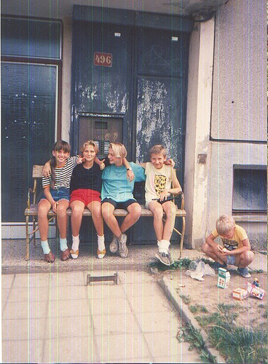
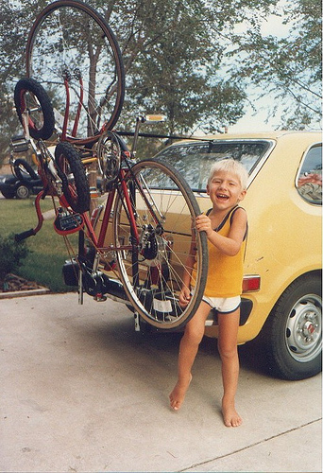
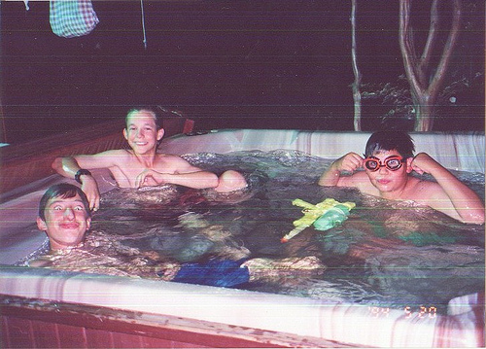
I falsi ricordi nella vita di tutti i giorni
es. ricordi d’infanzia | I ricordi, tra fratelli, dello stesso evento spesso differiscono su molti dettagli A volte pensiamo di ricordare chiaramente alcuni eventi quando in realtà, ne siamo a conoscenza solo da foto o dai nostri genitori
es. quando le situazioni si somigliano fortemente l’una con l’altra | es. alla ricerca dell’auto: siamo sicuri di aver parcheggiato l’auto in un certo posto ma invece è il posto del giorno prima
es. “prendere un abbaglio” | Il nostro stato d’animo spesso aggiunge o “condisce” i nostri ricordi (dopo un litigio, tendiamo a ricordare ciò che l’avversario ha detto in modo più ostile rispetto a come lo era realmente)
(f.l.t.r.: “childhood untitled57”; “childhood untitled59”; “childhood untitled69” by Phil Schatz)
Memoria ed eccesso di fiducia 8.27
Notes:
27

Slide 28
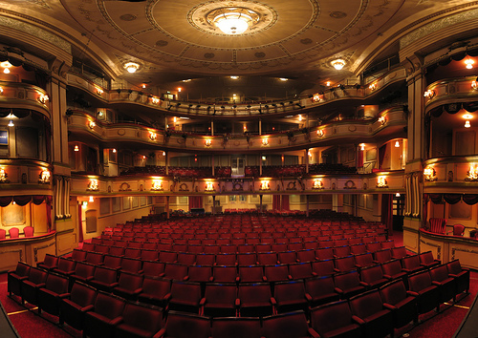
Falsi ricordi nel pubblico generale
Esempio: attribuzione causale | Nel 2006, in una decisione controversa, la performance di “Idomeneo” al Teatro dell’Opera a Berlino venne cancellata per paura di proteste da parte di gruppi islamici (lo spettacolo metteva in scena alcuni capi religiosi, tra cui Maometto, in modo tale che una persona profondamente religiosa lo avrebbe potuto considerare offensivo). Oggi, guardando indietro, molte persone affermano di ricordare che la performance è stata cancellata a seguito di reali proteste pubbliche da parte di gruppi islamici, il ché non è vero. Invece, ci sono stati anche islamici che hanno criticato la cancellazione della rappresentazione.
(“Theatre Royal Panorama, Brighton, UK” by Ian Muttoo)
Memoria ed eccesso di fiducia 8.28
Notes:
28

Slide 29
Aggrapparsi ai falsi ricordi
Quali sono le conseguenze?
Quali sono le possibili conseguenze nell’insistere sui falsi ricordi, ad esempio, quando si è erroneamente convinti che sono realmente accaduti?
???
Memoria ed eccesso di fiducia 8.29
Notes:
29

Slide 30
Aggrapparsi ai falsi ricordi
Quali sono le conseguenze?
Quali sono le possibili conseguenze nell’insistere sui falsi ricordi, ad esempio, quando si è erroneamente convinti che sono realmente accaduti?
Discuto con altri a causa di ricordi, riguardanti lo stesso evento, in disaccordo (ad esempio chiedo indietro dei soldi che già mi sono stati restituiti tempo fa).
Nel caso di (falsi) ricordi di eventi negativi (ad esempio si presume di essere stati respinti), reagisco al mio ambiente in modo ostile e tratto male le persone.
La linea tra realtà e immaginazione diventa sfocata.
Memoria ed eccesso di fiducia 8.30
Notes:
30

Slide 31
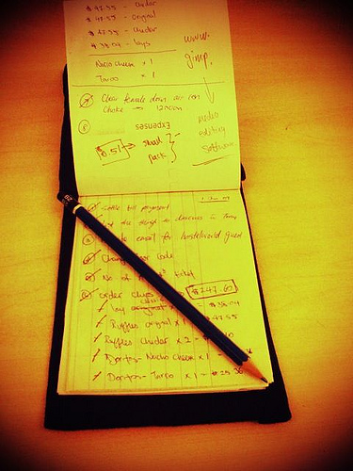
Aiutare la memoria nel quotidiano
Non affaticare la tua memoria. Prendi appunti sistematicamente:
Segna gli appuntamenti sul calendario/block notes o usa il tuo smartphone (se possibile).
2. Evita la confusione di carte: Utilizza un solo notebook principale per scrivere le cose o usa strumenti elettronici.
3. Usa dei promemoria per eventi importanti (ad esempio, l’ora di prendere le medicine) nei luoghi dove passi spesso (es. frigorifero, lo specchio del bagno).
4. Annotare intenzioni/piani! Tutto ciò che viene scritto, alleggerisce la nostra memoria.
5. Cerca di memorizzare senza aiuti.
(“To-do list book.” by koalazymonkey)
Memoria ed eccesso di fiducia 8.31
Notes:
31

Slide 32
Come posso ricordare meglio le cose?
ripetere e rivedere, COMPRENDERE
utilizzare degli aiuti mnemonici, in particolare per i contesti astratti, es.:
  L’ora legale:
  In primavera sposti gli accessori da giardinaggio davanti alla casa.
  In autunno li sposti dietro nel capanno.
  giraviti: verso sinistra = svitare
collegare le nuove informazioni con le conoscenze pregresse
non studiare per tante ore consecutive
non assumere alcolici durante lo studio
dopo aver studiato, andare a letto presto
studiare usando più sensi possibili (es. sentire, vedere…)
Memoria ed eccesso di fiducia 8.32

Slide 33

Come posso ricordare meglio le cose?
efficienza della memoria in %
ascoltare
Più sensi sono coinvolti in un processo di apprendimento, meglio ricorderai ciò che impari!
vedere
ascoltare
vedere
ascoltare
vedere
discutere
ascoltare
vedere
discutere
applicare
(“Sinne” by Benni-Kristin Fischer)
Memoria ed eccesso di fiducia 8.33

Slide 34
Applicazione nella vita di tutti i giorni
Obiettivi di apprendimento:
I nostri ricordi possono giocarci brutti scherzi! Specialmente per gli eventi importanti (liti, testimonianze oculari etc.) tieni presente:
Se non ricordi i dettagli vividi di un evento, pensa alla possibilità di poter essere in torto. Richiedi ulteriori informazioni (ad esempio chiedi a un testimone).
Utilizza degli aiuti per la memoria (calendari, smartphone, notebook per annotare appuntamenti e le cose da fare).
Memoria ed eccesso di fiducia 8.34
Notes:
34

Slide 35
Applicazione nella vita di tutti i giorni
Obiettivi di apprendimento:
È più probabile che sorgano falsi ricordi quando si è spaventati, minacciati o sotto stress.
Prima di trarre conclusioni generali: considera quanto siano veramente oggettivi e fondati i tuoi ricordi e le tue supposizioni!
Considera anche: i falsi ricordi sono spesso più sbiaditi (ad esempio meno dettagliati e vividi) dei veri ricordi.
Memoria ed eccesso di fiducia 8.35
Notes:
35

Slide 36
Applicazione nella vita di tutti i giorni
Durante una psicosi le persone sono propense a ricordare gli eventi in modo diverso o in modo del tutto sbagliato.
Quali aspetti di questo modulo trovo particolarmente utile?
Quando e in quale specifica situazione futura potrei applicare ciò che ho appreso? Cosa potrebbe aiutarmi con (ad es. sentirmi meno nervoso)?
→ foglio di lavoro 8.2
Memoria ed eccesso di fiducia 8.36

Slide 37
Cosa ha a che fare con la psicosi?
Esempio: Karen è convinta che qualcuno sia entrato nel suo appartamento.
Contesto: Quando rientra a casa dal lavoro, nota che la porta non era chiusa a chiave e l’anta dell’armadio nella sua stanza è aperta. Inoltre, questa mattina aveva la sensazione di essere guardata in strada. Karen sta per chiamare la polizia per segnalare il furto con scasso e il presunto persecutore.
Ma: Karen improvvisamente ricorda che ha dormito tanto ed è uscita frettolosamente di casa. Di conseguenza, ha dimenticato di chiudere l’armadio e chiudere a chiave la porta di casa.
Memoria ed eccesso di fiducia 8.37
Notes:
37

